Slide 1
KRD412
토론 1
연예인의 사생활, 공개해야 하나?

Slide 2
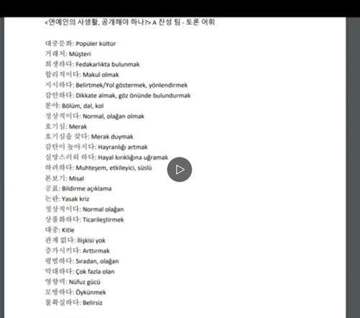
https://eu.bbcollab.com/collab/ui/session/playback/load/a85c4c2c3c5c402c8e4e1a721b521601
실제 토론

